Slide 1
拯救者
Redefine Medical Care
虽然菜但是有猫
Notes:
pp琦素材站https://shop152350920.taobao.com/

Slide 2

虽然菜但是有猫
目录
01
02
CONTENT
PART ONE
PART TWO
创意来源
功能介绍
03
04
PART THREE
PART FOUR
Demo演示
商业模式

Slide 3

虽然菜但是有猫
创意来源
PART ONE

Slide 4
创意来源
虽然菜但是有猫
牙疼…

Slide 5
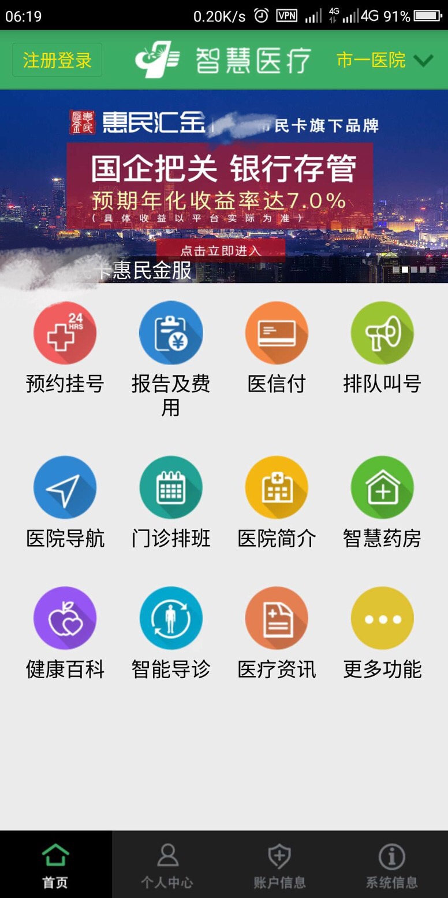
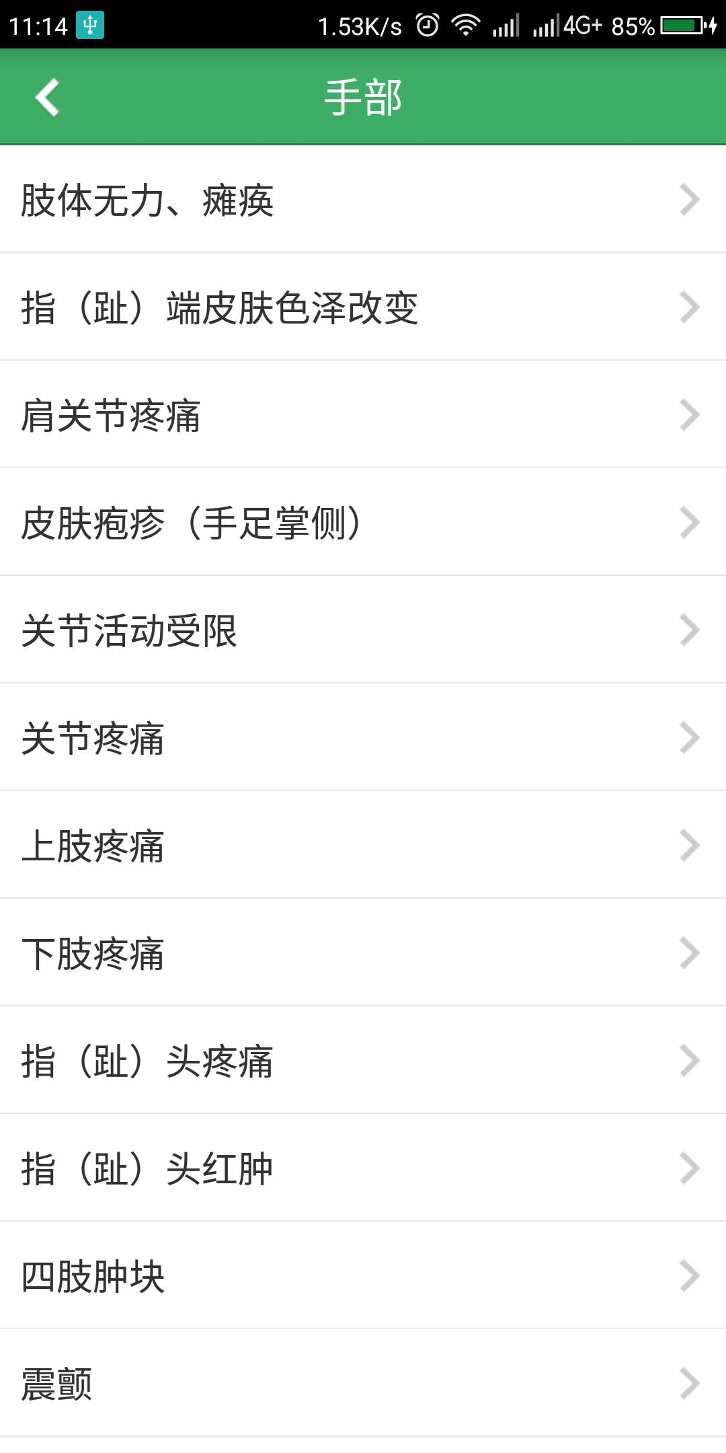
虽然菜但是有猫
智慧医疗 =
+
？

Slide 6
设计理念
虽然菜但是有猫
简约 贴心
美

Slide 7
虽然菜但是有猫
功能介绍
PART TWO

Slide 8
功能介绍
虽然菜但是有猫
疾病自诊
药品说明书查询
紧急呼救
智能预约
心率检测
用药提醒

Slide 9
虽然菜但是有猫
Demo演示
PART THREE

Slide 10

虽然菜但是有猫

Slide 11
虽然菜但是有猫
商业模式
PART FOUR

Slide 12
商业模式
虽然菜但是有猫
¥
线上
医疗服务预定
线下
外卖式医疗服务

Slide 13
感谢观看
@虽然菜但是有猫
Notes:
pp琦素材站https://shop152350920.taobao.com/

